Slide 1
Лабораторная работа 4
Лагода Валерий Андреевич, НФИбд-01-20
2021

Slide 2
Знакомство с операционной системой Linux

Slide 3
Прагматика
Работа выполнена для того чтобы научиться основам использования операционной системы Linux, разобраться с теорией, касающейся пользователей системы, текстовых консолей и графических сред, научиться перемещаться между текстовыми консолями и графическими средами, чтобы использовать полученные знания для дальнейшей работы.

Slide 4
Цели
Познакомиться с операционной системой Linux, получить практические навыки работы с консолью и некоторыми графическими менеджерами рабочих столов операционной системы.

Slide 5
Задачи
Установить необходимое ПО
Изучить информацию об учётных записях, текстовых консолях и графических интерфейсах
Научиться работать с текстовыми консолями (включать, заходить под именем пользователя, выходить)
Научиться работать с разными графическими средами и перемещаться между ними (Gnome, KDE, Xfce)
Рассмотреть установленные по умолчанию приложения в разных графических средах

Slide 6
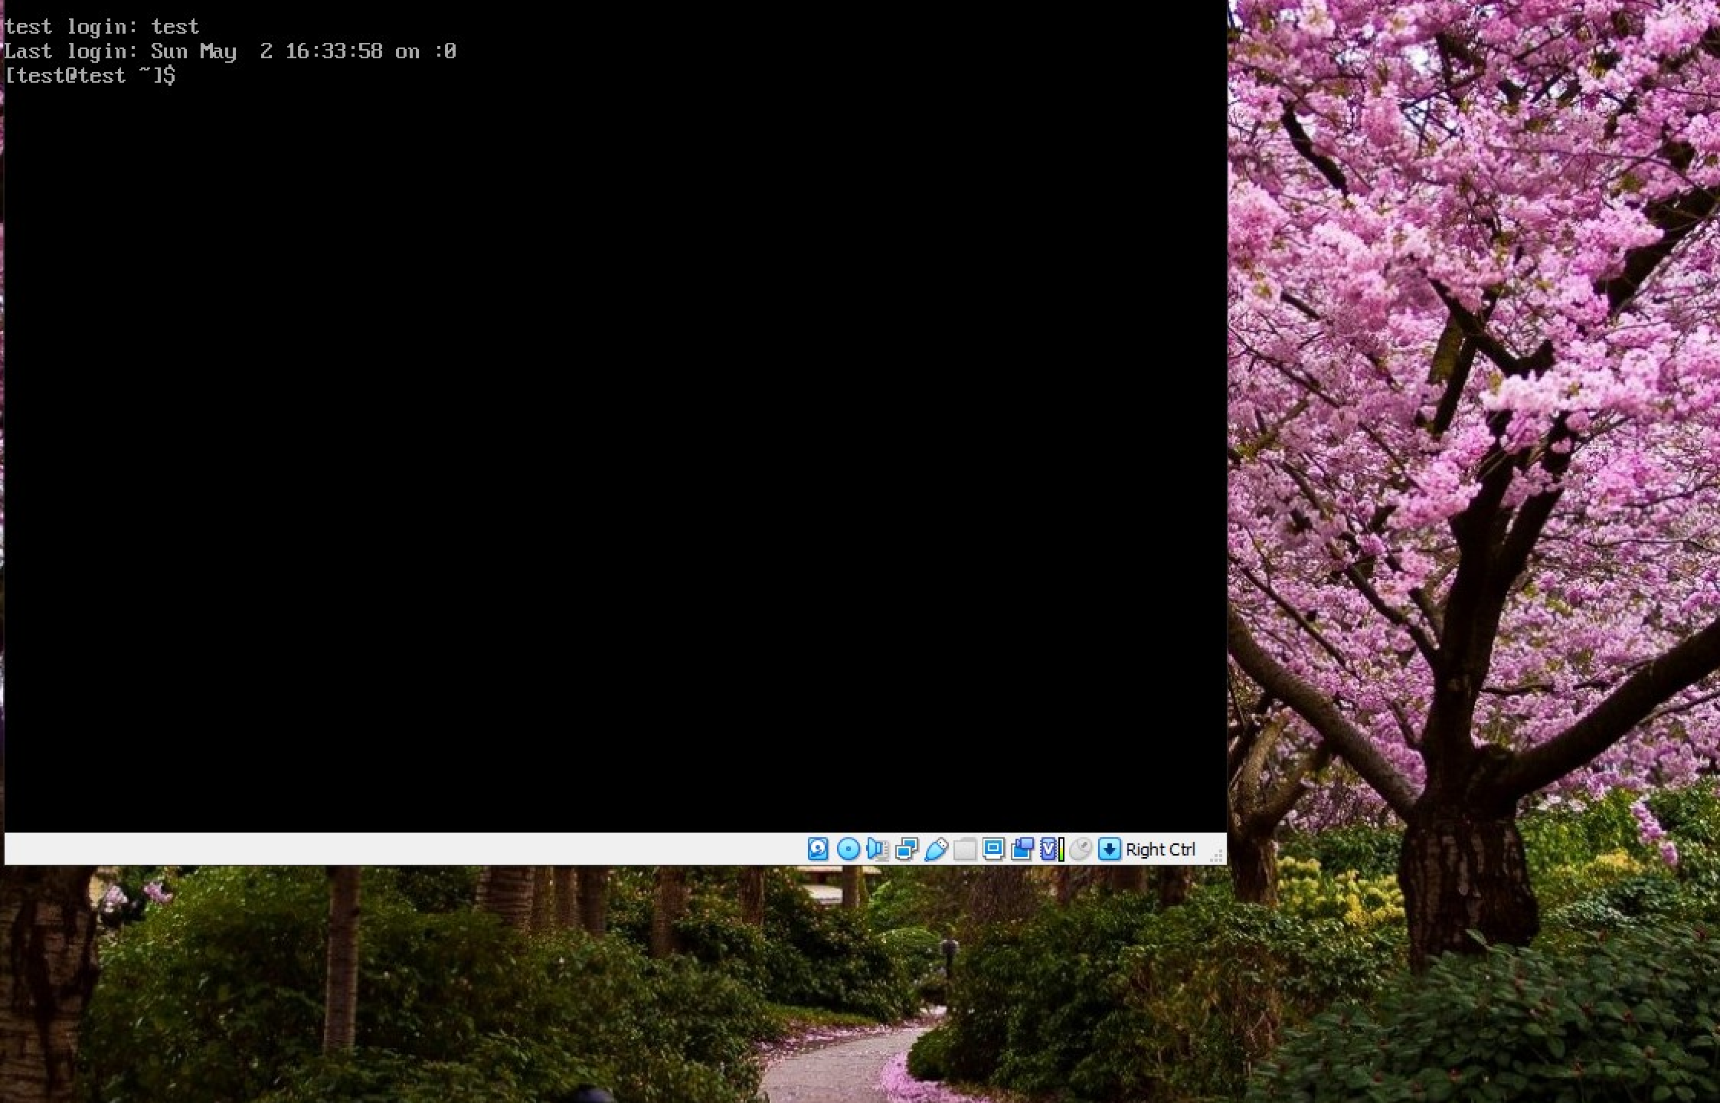

Slide 7
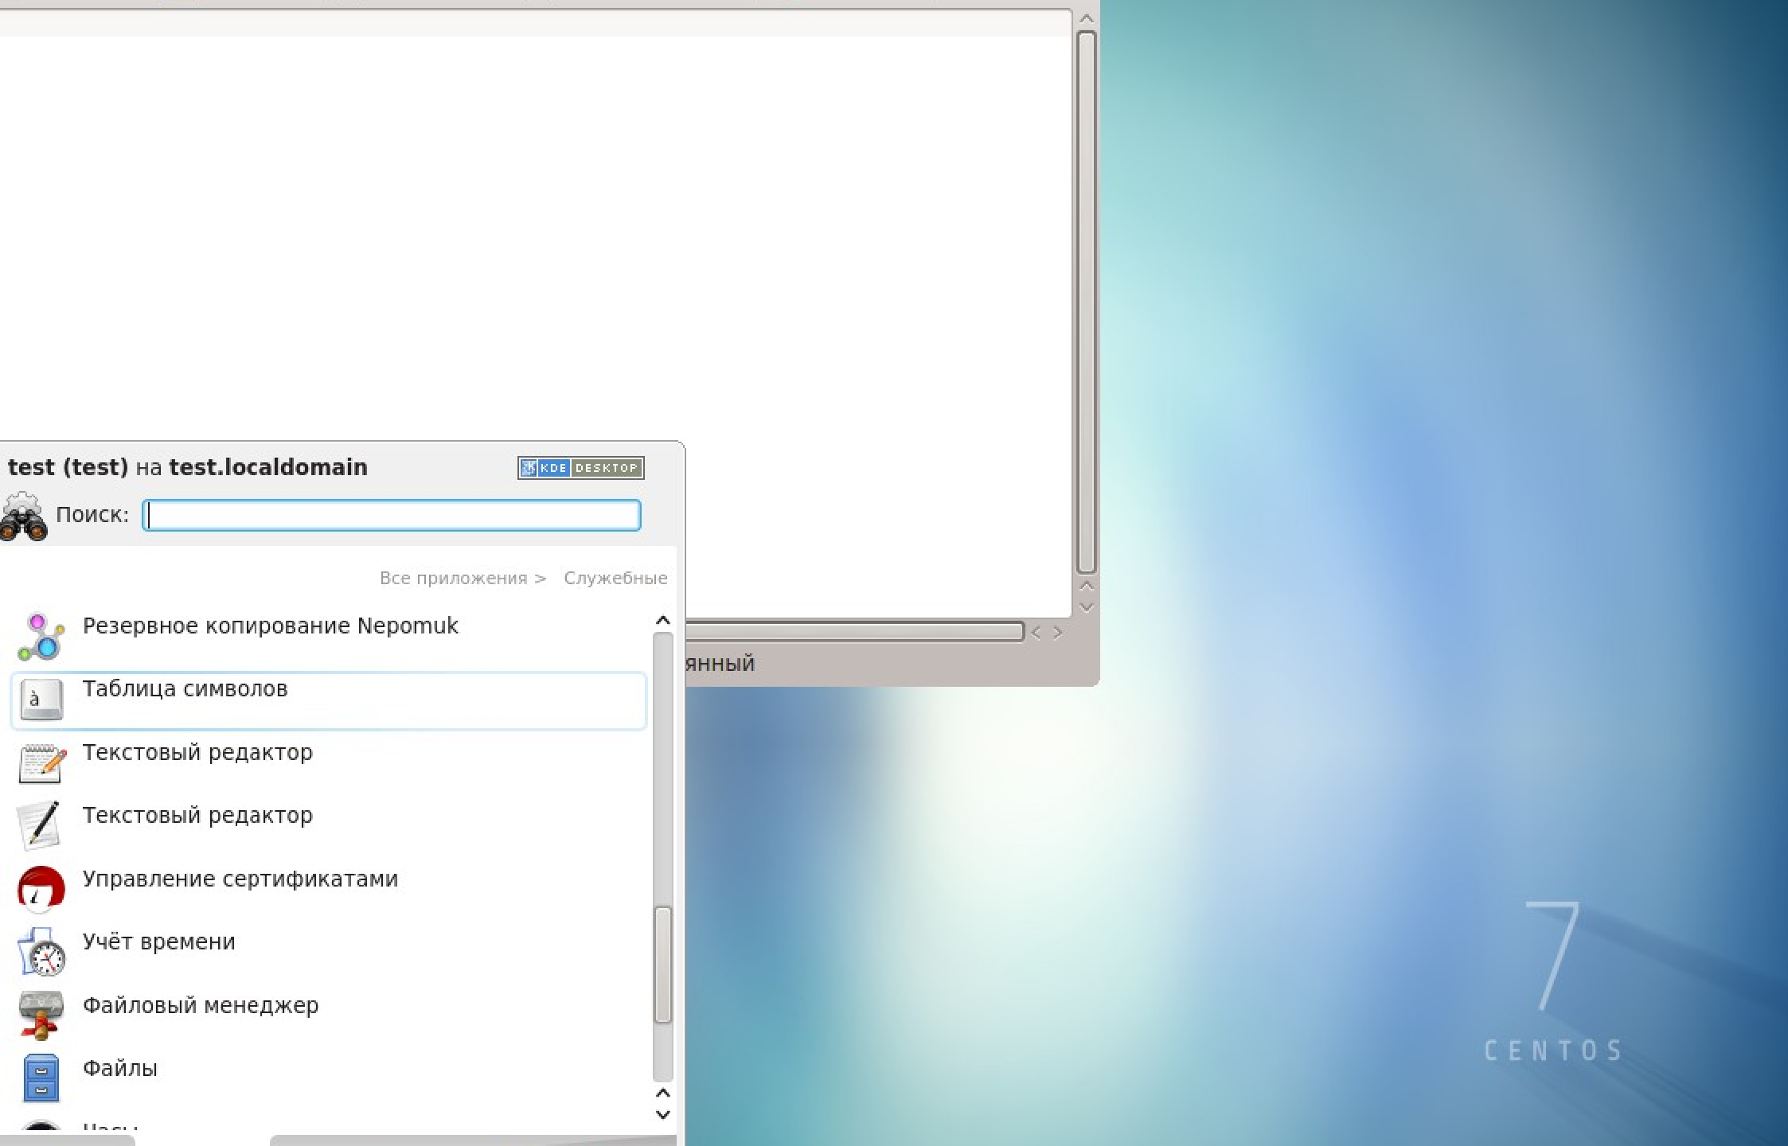

Slide 8
Результаты
Изучена информация, касающаяся пользователей системы, текстовых консолей, графических сред, были рассмотрены текстовые консоли и 3 графических среды.
Между тектсовыми консолями и графическими средами было возможно переключение.

Slide 9
Заключение
В результате работы я познакомилась с операционной системой Linux, получила практические навыки работы с консолью и некоторыми графическими средами операционной системы.

